Slide 1
2
MÁI ẤM GIA ĐÌNH
Bài
1
NỤ HÔN TRÊN BÀN TAY

Slide 2
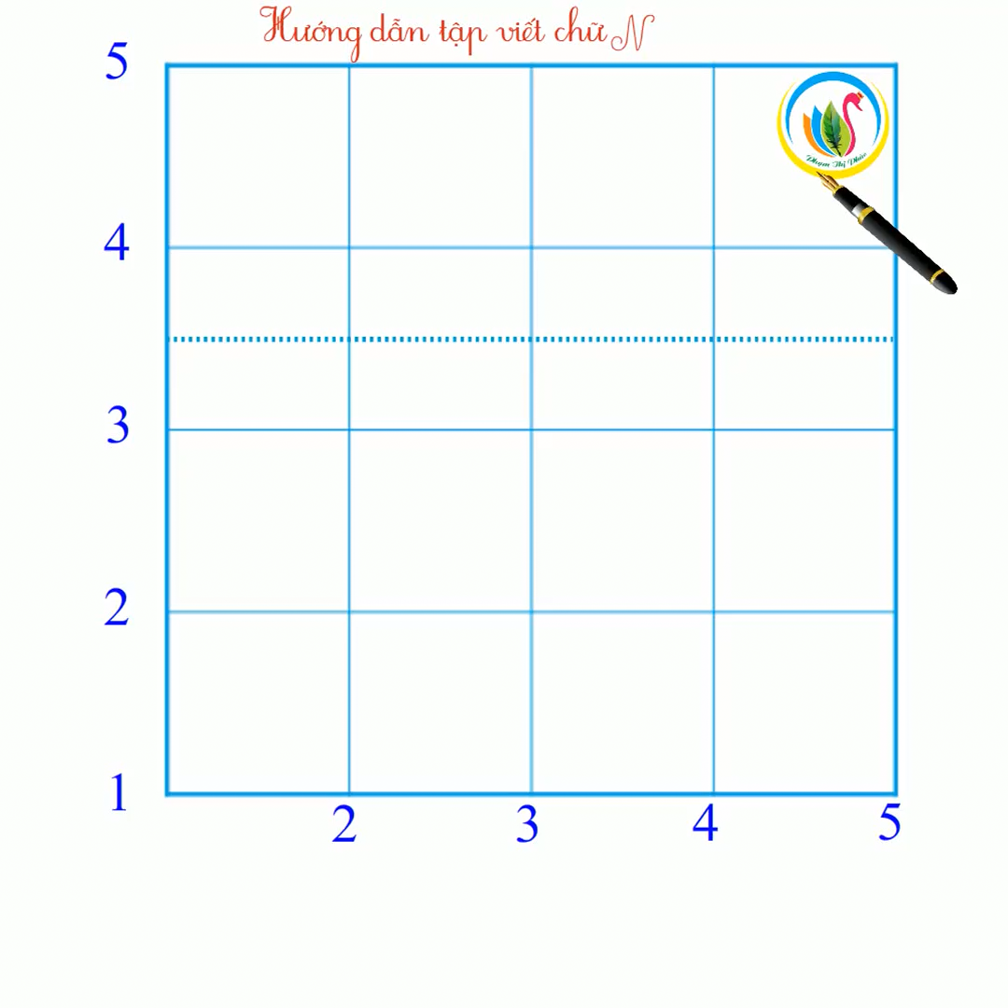

Slide 3

1. Tô
M
M
M
M
M
M
M
M

Slide 4





2. Viết từ ngữ
tung
tăng
hē
hŅ

Slide 5
4
Viết vào vở câu trả lời cho câu hỏi a ở mục 3
Ngày đầu đi học, Nam hồi hộp lắm.

Slide 6







3. Viết câu trả lời cho câu hỏi a ở mục 3 ( SHS trang 25)
,
.

Slide 7
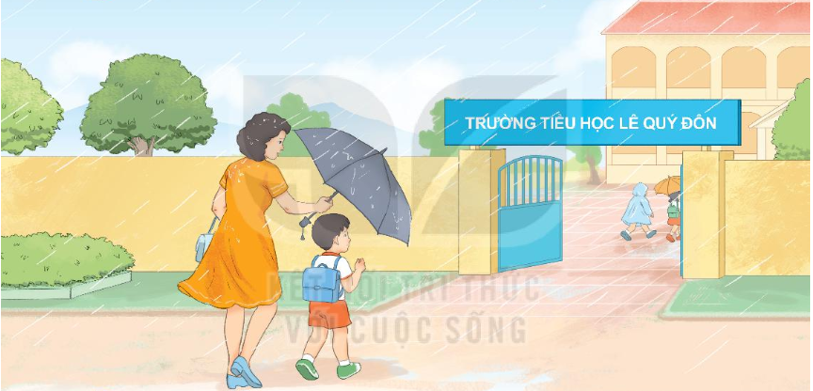
1
Nói về những gì em quan sát được ở trong tranh

Slide 8
2
Đọc mẫu
Đọc
Nụ hôn trên bàn tay
Ngày đầu đi học, Nam hồi hộp lắm. Mẹ nhẹ nhàng đặt một nụ hôn vào bàn tay Nam và dặn:
- Mỗi khi lo lắng, con hãy áp bàn tay này lên má. Mẹ lúc nào cũng ở bên con.
Nam cảm thấy thật ấm áp. Cậu im lặng rồi đột nhiên mỉm cười:
- Mẹ đưa tay cho con nào!
Nam đặt một nụ hôn vào bàn tay mẹ rồi thủ thỉ:
- Bây giờ thì mẹ cũng có nụ hôn trên bàn tay rồi. Con yêu mẹ!
Nam chào mẹ và tung tăng bước vào lớp.
(Theo Au-đrây Pen, Nụ hôn trên bàn tay, Đỗ Nhật Nam dịch)

Slide 9
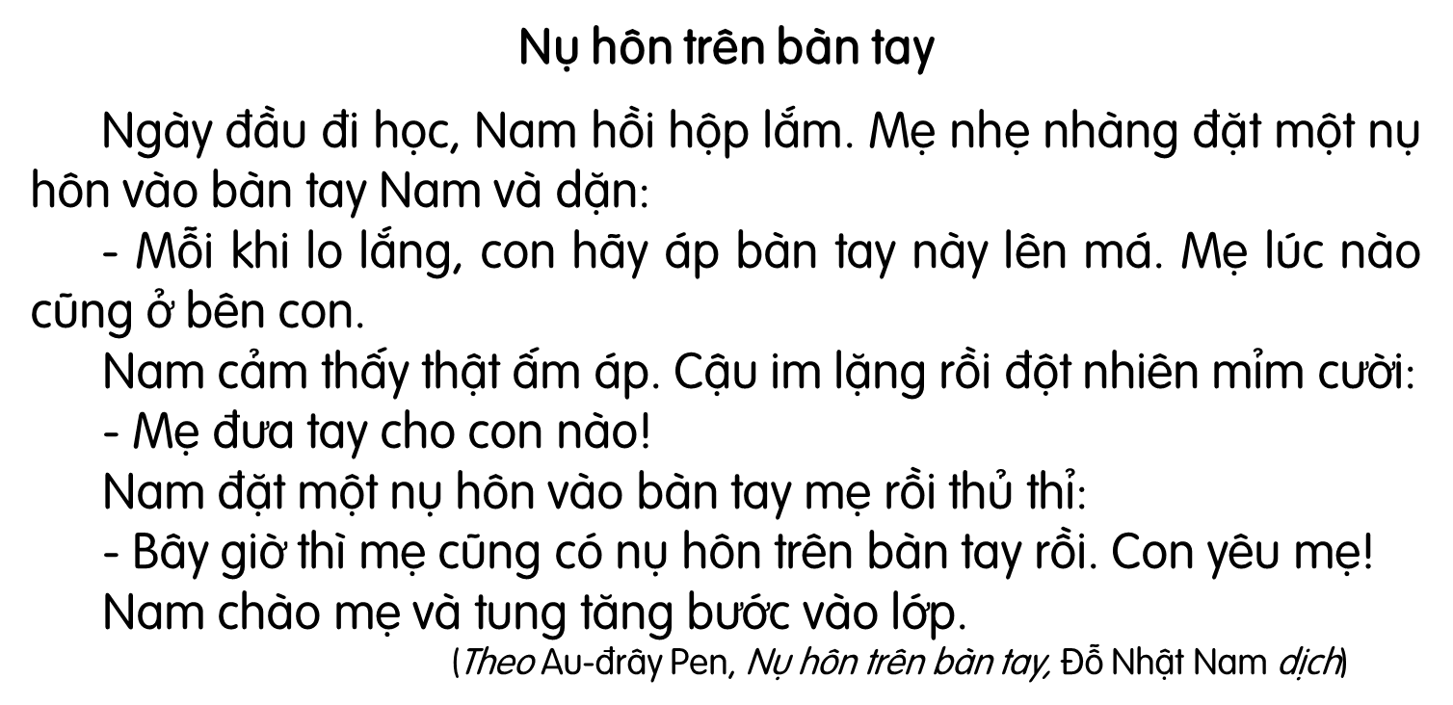
Vì sao có các dấu gạch ngang đầu dòng?
Notes:
GV giải thích cho HS biết, lời thoại của nhân vật thì xuống dòng và có dấu gạch ngang ở đầu dòng.

Slide 10
Em hãy tìm từ khó đọc, khó hiểu trong bài.
Notes:
Giáo viên chủ động giải thích từ khó, cho hs luyện đọc từ. Từ khó có thể linh động theo vùng miền, không nhất thiết dạy theo giáo án soạn sẵn.

Slide 11
Đọc nối tiếp câu

Slide 12
Luyện đọc câu dài:
Mẹ nhẹ nhàng đặt một nụ hôn vào bàn tay Nam và dặn:
Mỗi khi lo lắng, con hãy áp bàn tay này lên má.

Slide 13

Đọc nối tiếp đoạn
Nên chia bài đọc thành mấy đoạn?
Đọc theo nhóm
Đọc toàn bài

Slide 14

Thi đua

Slide 15
3
Trả lời câu hỏi
Đọc toàn bài
Notes:
Gọi HS đọc lại bài

Slide 16
Đọc đoạn 1:
Ngày đầu đi học, Nam hồi hộp lắm. Mẹ nhẹ nhàng đặt một nụ hôn vào bàn tay Nam và dặn:
- Mỗi khi lo lắng, con hãy áp bàn tay này lên má. Mẹ lúc nào cũng ở bên con.
Mẹ dặn Nam điều gì?
Ngày đầu đi học, Nam thế nào?

Slide 17
Đọc đoạn 2:
Nam cảm thấy thật ấm áp. Cậu im lặng rồi đột nhiên mỉm cười:
- Mẹ đưa tay cho con nào!
Nam đặt một nụ hôm vào bàn tay mẹ rồi thủ thỉ:
- Bây giờ thì mẹ cũng có nụ hôn trên bàn tay rồi. Con yêu mẹ!
Nam chào mẹ và tung tăng bước vào lớp.
Khi nhận được nụ hôn của mẹ, cảm xúc của Nam như thế nào?
Nam đáp lại nụ hôn của mẹ như thế nào?
Sau khi chào mẹ, Nam làm gì?

Slide 18



Em hãy kể một việc mẹ đã làm cho em mà em thích nhất.
Notes:
GV hãy nghe hs nói câu này nhé. Sẽ rất hạnh phúc khi nghe hs kể đấy ạ

Slide 19

4
Viết vào vở câu trả lời cho câu hỏi a ở mục 3
a. Ngày đầu đi học, Nam (…).
Ngày đầu đi hǌ, Nam hē hŅ lắm.
Cần chú ý gì khi viết chữ đầu câu?
Khoảng cách giữa các chữ như thế nào?
Cuối câu có dấu gì?
Notes:
GV hướng dẫn hs đồ chữ hoa N. GV hỏi để khai thác cho HS hiểu kĩ thuật viết (chữ đầu câu viết hoa, cuối câu có dấu chấm, khoảng cách các chữ bằng 1 con chữ o…)

Slide 20



Slide 21

Dặn dò: + Luyện đọc: Nụ hôn trên bàn tay
+ Xem bài trang 26, trang 27.

